Slide 1
Научный текст
Статья в научном журнале
Диссертация
Диплом
Курсовая работа
Мини-обзор генома бактерии

Slide 2
Для чего пишется научный текст?
Какие варианты!

Slide 3
Вы не поверите: научный текст пишется для читателей
Кто читатели мини-обзора?
Преподаватели, аспиранты и студенты, проверяющие вашу работу.
Они скорее всего ничего не знают про вашу бактерию или архею
Из текста им хочется узнать что-то новое и интересное (оценят)
Для этого
мини-обзор, должен быть связным сплошным текстом, как рассказ; а не нагромождением фраз
Главное – текст должен быть понятен для постороннего читателя
Таблицы и рисунки помогают читателю понять текст.

Slide 4
Есть некоторые стандарты написания научного текста
Стандарты помогают авторам написать научный текст
читателю понять написанное Этим научный текст отличается от художественного
Отличие чисто формальное.
Как и художественный текст научный текст (статья, курсовая, мини-обзор) бывает
КРАСИВЫЙ или
БЕЗОБРАЗНЫЙ

Slide 5
Структура научного текста
РАЗДЕЛ Обязателен в по порядку мини-обзоре
Название (Title) | ДА | Отражает содержание текста
Авторы (Authors) | ДА | Без комментариев. Плагиат запрещён. Если используете чужой текст, рисунок или таблицу, то обязательна ссылка на источник
Аннотация или Резюме (Abstract) |  | Предельно короткое описание предмета изучения и того, что сделано. Читатель прочитав резюме должен понять интересен ли ему текст или нет.
Введение (Introduction) | ДА | Содержит информацию об объекте изучения со ссылками на литературные источники. В конце введения пишется что исследуется в работе.
Материалы и методы (Materials and Methods) | ДА | Краткое указание источников данных, использованных в работе; достаточное для того, чтобы читатель мог эти данные найти сам. Указать каким методом получен какой результат - чтобы не писать это в результатах
Результаты | ДА | Разбиваются на разделы. Каждый раздел должен быть выделен в тексте, иметь понятное название и содержать один или несколько связанных между собой результатов. Методы получения результата в Результатах не описываются. Методам место в секции Материалы и методы.
Обсуждение (Discussion) |  | Обсуждение результатов обязательно, но может быть включено в раздел РЕЗУЛЬТАТЫ
Сопроводительные материалы (Supplementary materials) | ДА | Содержат ссылки на материалы, необходимые для понимания результатов, но не включённые в основной текст (например, из-за большого объёма)
Литература (References) | ДА | Нумерованный список источников информации
Выводы или Заключение
Благодарности

Slide 6
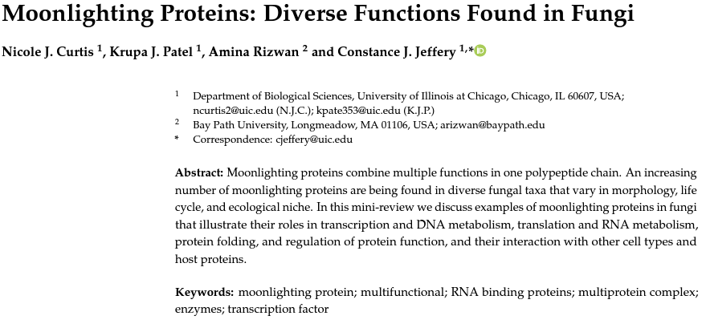
Пример mini review https://www.ncbi.nlm.nih.gov/pmc/articles/PMC10672435/
Пример демонстрирует оформление мини-обзора. В вашем мини-обзоре результатов будет меньше, зато будет раздел материалы и методы

Slide 7
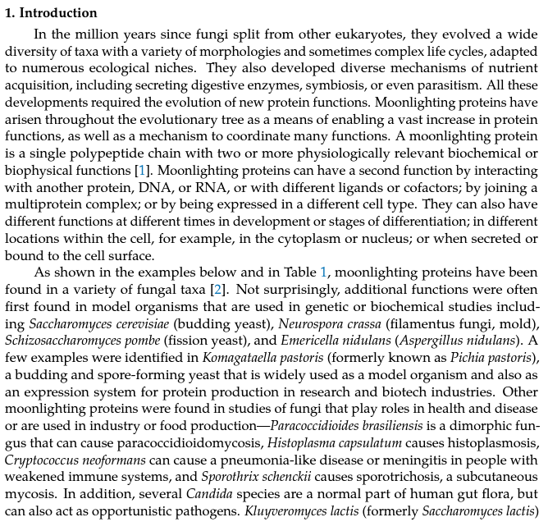

Slide 8
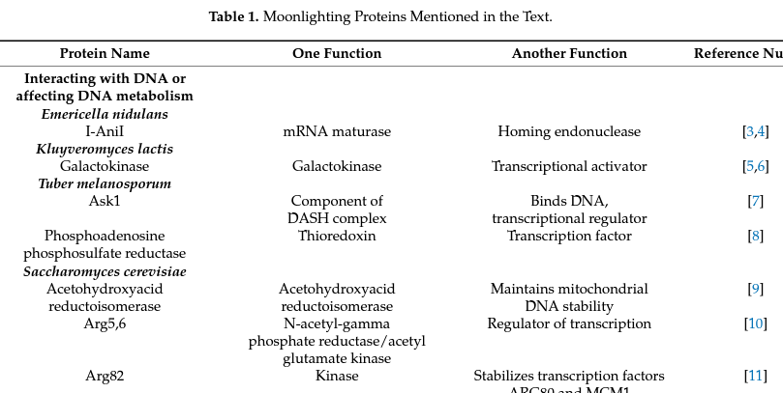
Оформление таблицы
Ссылки на литературу

Slide 9
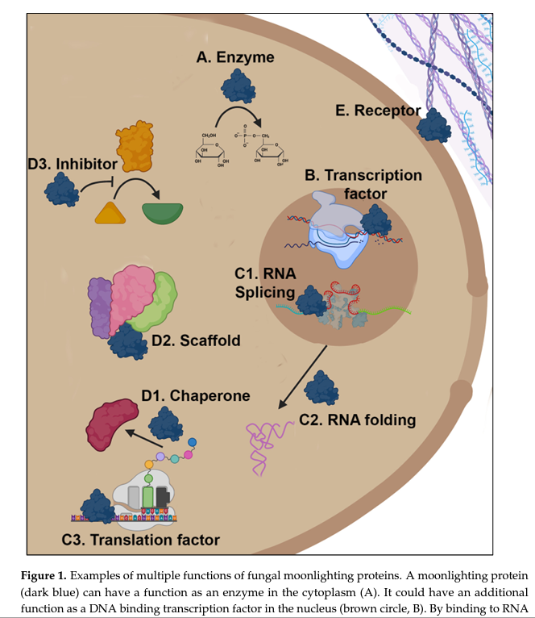
Оформление
рисунка

Slide 10
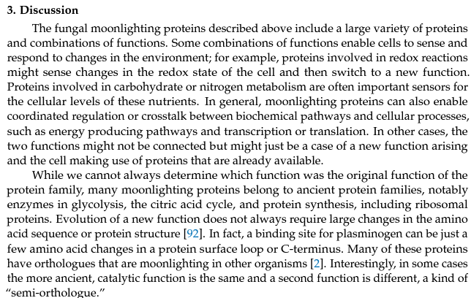

Slide 12
ВОПРОСЫ?

